Slide 1
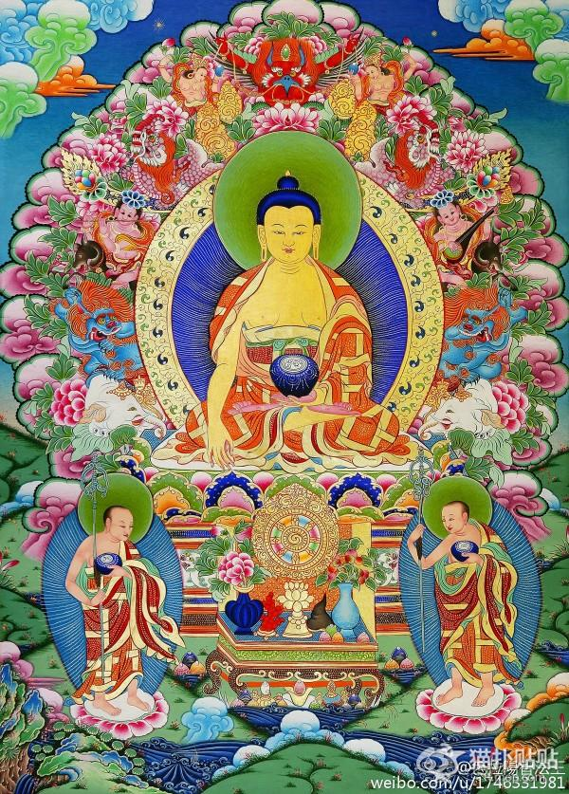
发心偈
顶礼本师释迦牟尼佛！
顶礼文殊智慧勇识！
顶礼传承大恩上师！
无上甚深微妙法
百千万劫难遭遇
我今见闻得受持
愿解如来真实义
为度化一切众生，
请大家发无上殊胜的
菩提心！

Slide 2

三 殊 胜
之
发心殊胜

Slide 3

说明
本PPT演示文稿是按照慈诚罗珠堪布2014年讲座视频内容整理制作。

Slide 4
前言
三殊胜的重要性
宣讲的背景
宣讲的必要性
慈师教言：有序修行、方能成就

Slide 5
三殊胜的重要性
做任何善事善行，能否成为大乘法、解脱道，全靠三殊胜。
如果没有三殊胜，外表形式上看来再伟大的善事，在本质上也没有意义；
如果具备三殊胜，再微小的善根，也可以成为解脱之道、成佛之因。

Slide 6
宣讲的背景
近年来，学佛的人越来越多，但因佛法博大精深，大家不知道应该怎样学、从何处入手；
现在绝大多数佛教寺院不讲经说法，想学佛的人没有学习和听法的环境；
绝大部分佛教徒是不学习的，只是烧香拜佛，目的是为了现世的利益。

Slide 7
宣讲的必要性
为了适应众生的根基和需求，要讲大家用得上的基础法，为以后明心见性、修高深的密法打下坚实的基础。
针对目前存在的学佛的两个极端：一个是只懂烧香拜佛，不知闻思；另一个是只闻思，不修行；其中更有一些人，接触了禅宗或高深密法以后，认为基础之法不值得修，只有空性才是值得修行的。

Slide 8
有序修行、方能成就
像六祖慧能大师这样的顿悟根基是非常少见的。
任何人都一定要修加行；无论汉传、藏传，基础的法都是要修的。
第一步是修四加行，就是修出离心，一步一步有序地走上解脱道。
修出离心走解脱道之前，需要先学习三殊胜。

Slide 9

一、发心殊胜

Slide 10
提纲
基本概念
善事的分类标准
不善的动机
无记的动机
善的动机
低级的善
中级的善
高级的善
关于菩提心
菩提心的两个条件
菩提心的价值
菩提心的修法

Slide 11
基本概念
何为“殊胜”：所讲的是我们走大乘道、解脱道起关键、决定性作用的因素，所以叫做“殊胜”。
为何有“三”：做任何事的过程可以分成前期、中期、后期三个阶段，三殊胜包括：发心殊胜，无缘殊胜和回向殊胜。它是一个框架，我们所有的善行都需纳入其中。
何为“发心”：发心即动机，做事情的动机，用佛教的话来讲就是发心。动机善则一切都是善；动机恶则一切都是恶。

Slide 12
善事的分类标准
善事的分类不以外在的东西来区分，而是以内在的发心来区分，由动机来决定。
动机分三种：不善的动机、无记的动机、善的动机。所有做善事的人的动机都可以归纳为这三类动机。

Slide 13
动机的分类 图示
行善动机
不善的动机
无记的动机
善的动机
低级的善（下士道）
中级的善（中士道）
高级的善（上士道）

Slide 14
不善的动机
定义：凡是为了现世的利益而行善，均为不善的动机。动机本身不是罪恶，但因为是有漏法，可能引发痛苦，因此称为“不善”。
目标：其目标就是眼前的一点小利益，连人天乘都不算。
果报：仅仅对现世有帮助，对下一世没有关系；如果当世成熟，这一世会过得好一点而已。

Slide 15
无记的动机
定义：凡是既没有发心、又没有目标的被动的行善，均是无记的动机。
目标：没有目标。
果报：因其既不是善，又不是恶，所以没有什么果报；虽然从更深层次讲，还是有一点微小的果报，但在这个层次基本上可以忽略。
举例：献血是很好的身体布施。如果只是好奇心或随大流去献血，动机就是无记。

Slide 16
善的动机
善的动机可以分成三个层次：
第一、低级的善（下士道、人天乘）；
第二、中级的善（中士道、小乘）；
第三、高级的善（上士道、大乘）。

Slide 17
第一、低级的善（下士道）
动机：善行的动机是为了生生世世不堕恶趣、投生人天、享受人天福报。
果报：生生世世可以过上人或者天人的生活，除此以外没有其他果报。
是否可以解脱：否。
是否可以成佛：否。

Slide 18
第二、中级的善（中士道）
动机：小乘佛教的发心。为了解决自己生老病死的问题，为了自己脱离轮回而行善。
果报：阿罗汉。
是否可以解脱：是。
是否可以成佛：否。
缺点：尽管比低级的动机有进步，但仍然是不究竟、不完美的。其缺点有二：一是只想到了自己要解脱，没有想到要帮助其他众生；二是没有想到为了帮助其他众生而成佛。

Slide 19
第三、高级的善（上士道）
动机：大乘佛教的发心，菩提心，为度化一切众生而行善。
果报：成佛。
是否可以解脱：是。
是否可以成佛：是。
菩提心是最究竟、最完美的发心。有了菩提心，从此做任何善事均为菩提之因。

Slide 20

关于菩提心

Slide 21
菩提心的两个条件
第一、发自内心地想度化一切众生的决心。
第二、为度化众生而发誓成佛的决心。

Slide 22
菩提心的价值
只要具备菩提心，非常微小的善根，都可以变成非常伟大的善根。
世上任何物质财富我们都只有不定期的使用权，死的时候只能无条件地送给别人。
只有菩提心是属于我们自己的，会生生世世带给我们利益，是我们生命的真正意义。

Slide 23
菩提心的修法（理论上）
即生成佛，理论上可以，但实际上非常难；即生成菩萨，理论上可以，实际上也可以做到。
论著里有一些通俗易懂、化繁为简的菩提心修法：《菩提道次第广论》、《大圆满前行－普贤上师言教》、《慧灯之光》系列。

Slide 24
菩提心的修法（现实中）
观察自己的
行善动机
不善的动机
不要做了，没有太大意义
无记的动机
不要做了，没有太大意义
善的动机
低级的善
中级的善
高级的善
也不要去做；先修改成菩提心，至少是勉强的菩提心
因我们是大乘修行人，也要修改动机，改成菩提心
马上去做！

Slide 25
思考讨论题
慈诚罗珠上师一直强调基础修法的重要性，这些基础修法包括什么？我们这课学的三殊胜和这些基础修法的关系是什么？
什么是三殊胜？为什么叫三殊胜？
行善的动机是如何分类的？为现世的利益而捐钱，烧香拜佛为什么是不善的动机？
我们同样拜佛、做善事和修法，为什么会有不同的善果？
在没有第六识的参予下，即放下分别念时才能发胜义菩提心吗？否则只是世俗菩提心或根本不是菩提心？

Slide 26

回向偈
文殊师利勇猛智
普贤慧行亦复然
我今回向诸善根
随彼一切常修学
三世诸佛所称叹
如是最胜诸大愿
我今回向诸善根
为得普贤殊胜行

